Slide 1
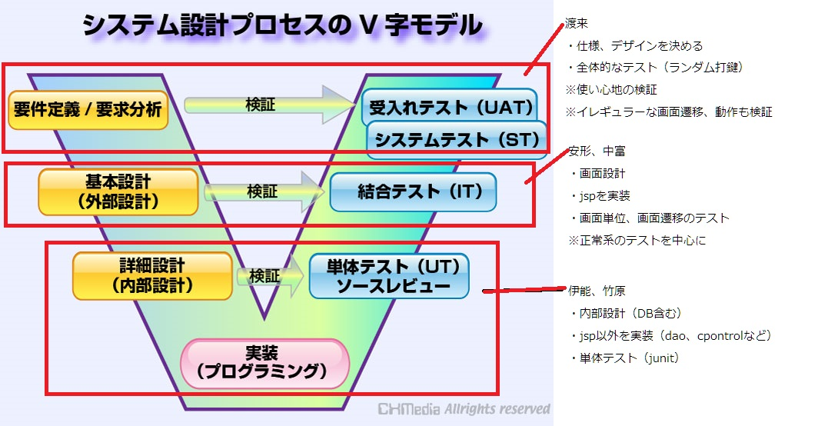
メンバの役割分担（ロール）

Slide 2
今回使用した主なツール
ソース管理（github）https://github.com/iyoku01/ecsite_system
分散リポジトリ管理 →多人数並行開発
wiki →知識のストック化
slack連携 →push通知 コミュニケーションのフロー化
プロジェクト管理（torello）https://trello.com/b/lb6O94ur/ecsitesystem
カンバン（チケット）管理
バーンダウンチャート
ベロシティ計測
チャット（slack）https://javaclass-talk.slack.com/messages/C889MRGE9/details/
チャットによるフロー情報のやり取り（コミュニケーション）

Slide 3
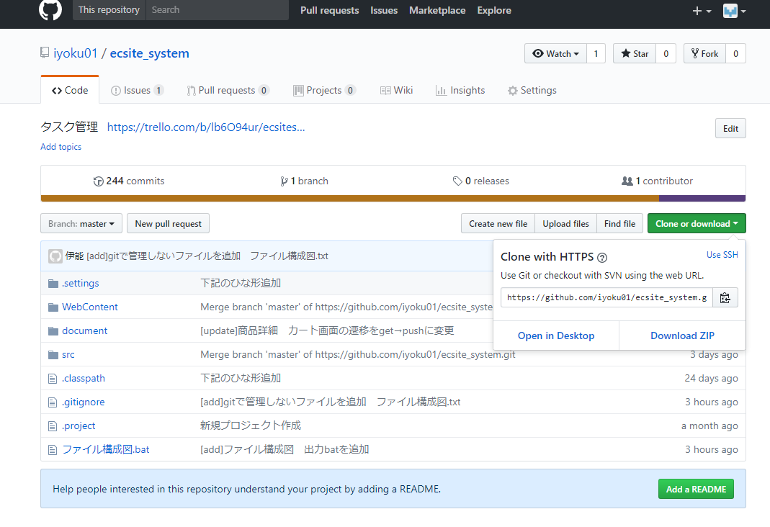
github(ソースの履歴管理)
Javaプロジェクトをダウンロードする

Slide 4
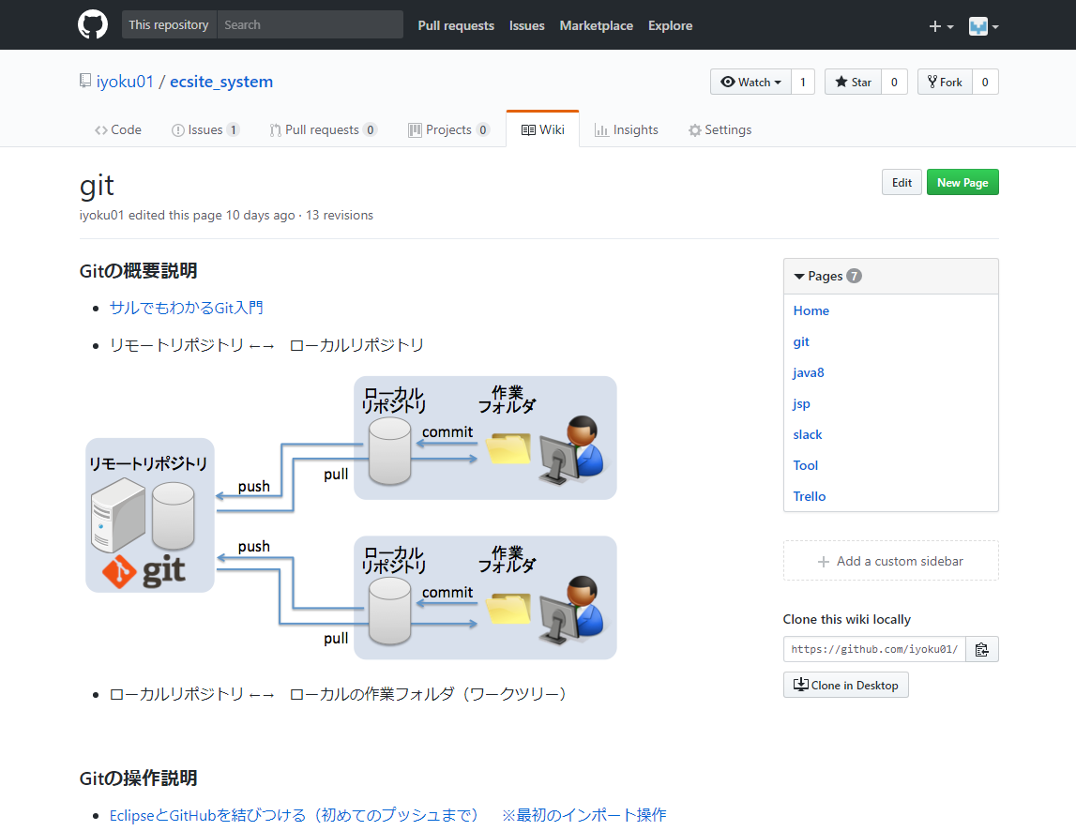
github(wikiで情報を共有する)

Slide 5
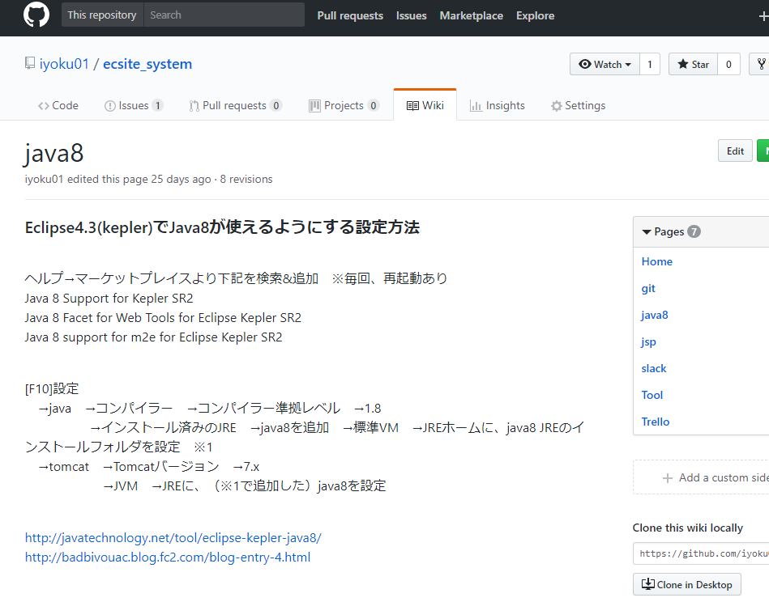

Slide 6
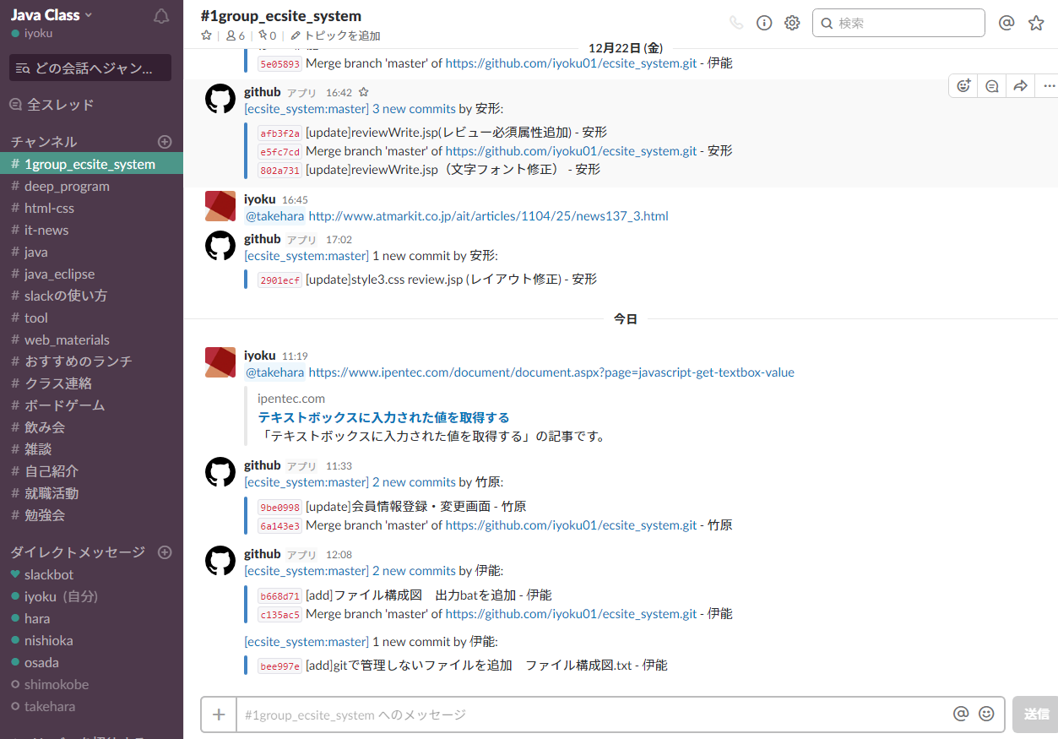

Slack
※githubにソースを登録（push）するとslackにデスクトップ通知される

Slide 7
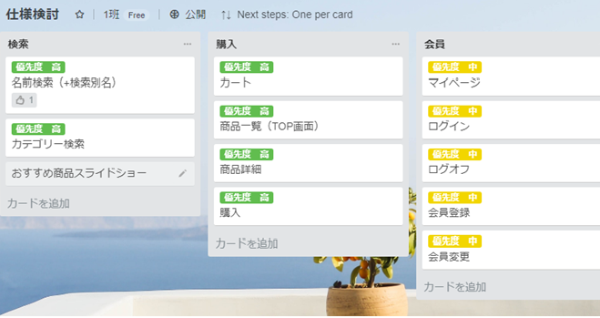
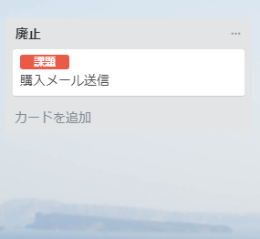
Trello ※盛り込む機能（仕様）を検討する
・1カード=1機能
・1カードの実装に何人日掛かる？
・作業期間は何日？
↓
優先度を考慮して、実装する仕様を選ぶ
思いつくまま仕様をカードに記入
→カテゴリごとにまとめる
メンバが投票して、優先度を決める
→不要な機能は廃止

Slide 8
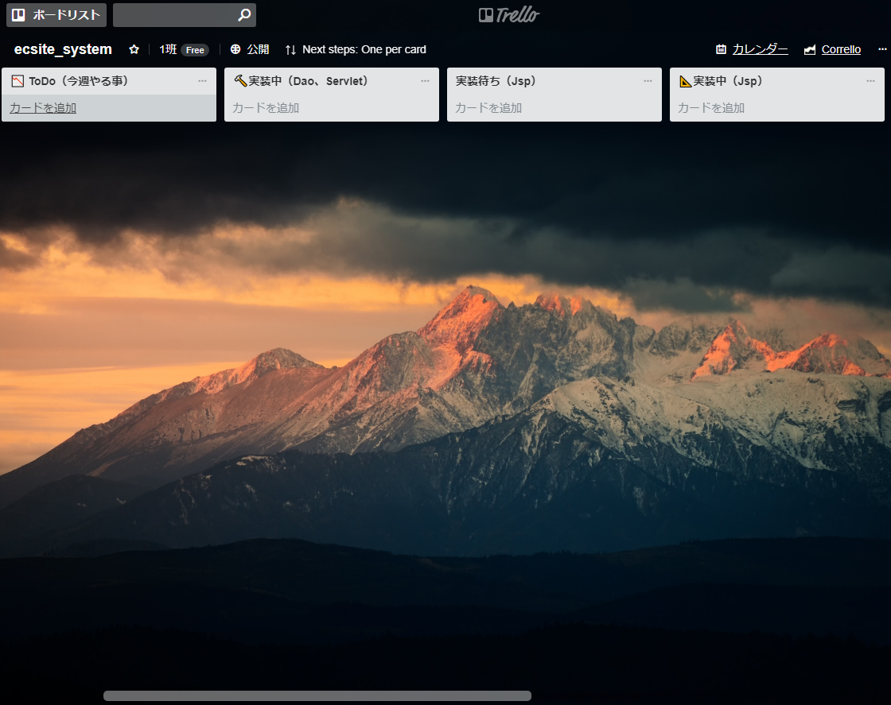
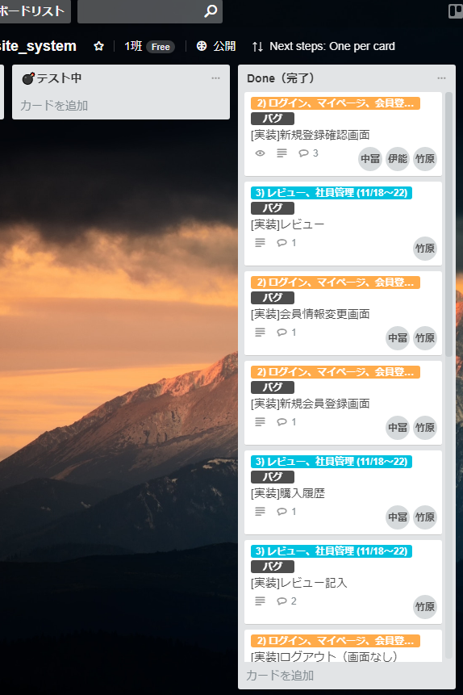
Trello ※カンバン管理
進捗に応じてカードを移動する 「やること」→「作業中」→「完了」

Slide 9
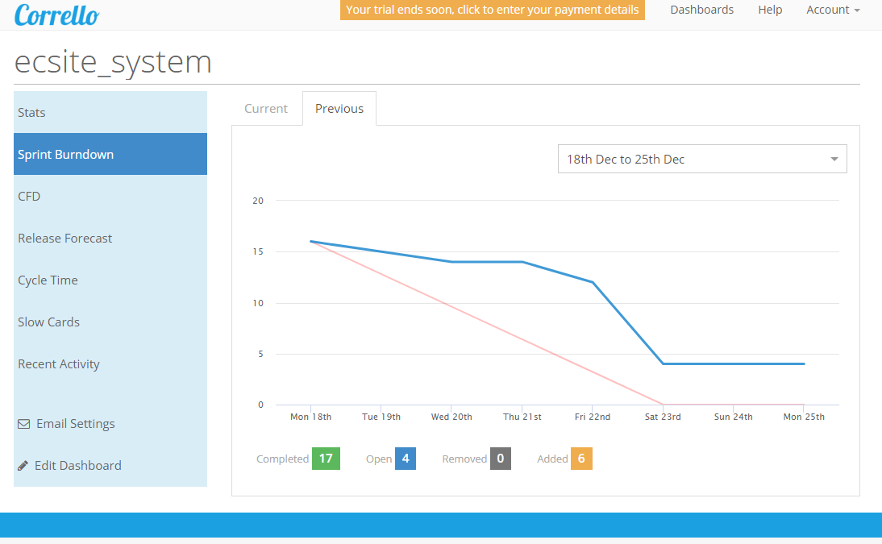
Trello バーンダウンチャート
※カードの減少ペースを可視化
→チームの作業速度、および予測完了日が分かる
実際の作業ペース（残カード数）
理想的なペース

Slide 10
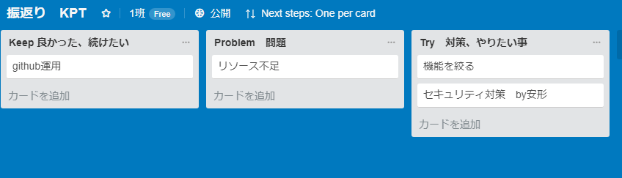
trello 振り返り（KPT） ※Keep、Problem、Try

Slide 11
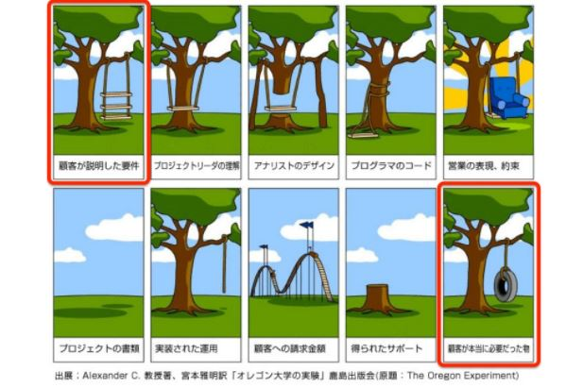
それにつけてもソフトウェア開発は難しい…

Slide 12

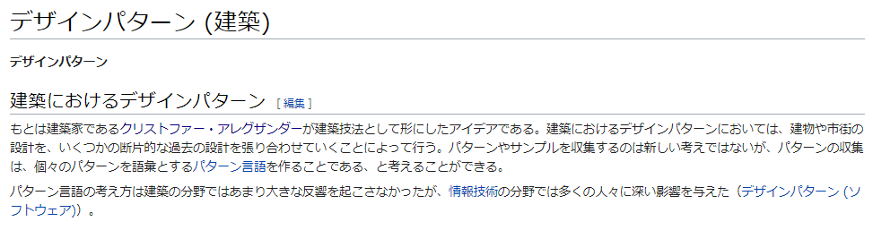
（豆知識）アレグザンダーは建築業界の人 デザインパターンを提唱し、ソフトウェア業界で有名に
(wiki)

Slide 13
ご清聴ありがとうございました。
皆様のご購入お待ちしております。

